Slide 1
ЦИЛИНДРЫ ТЕПЛОИЗОЛЯЦИОННЫЕ
ИЗ БАЗАЛЬТОВОГО ВОЛОКНА

Slide 2
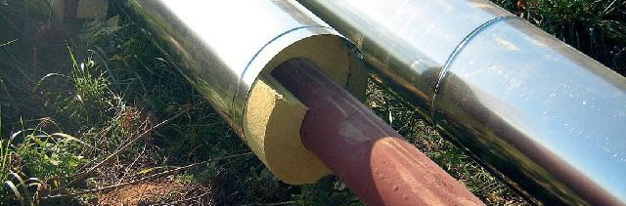
Цилиндры базальтовые теплоизоляционные EXPERT ISOL
Для чего нужна теплоизоляция трубопроводов?
Во избежание замерзания движущейся среды (это может спровоцировать не только остановку всего потока, но также повреждение замерзшего участка магистрали).
Для защиты трубопровода от возможных механических повреждений.
С целью уменьшения потерь тепла (сохранение определенной температуры, например, в отопительной или промышленной системе).
Для защиты трубопровода от негативного воздействия ультрафиолетового излучения.
Для защиты поверхности магистрали от влаги и иных веществ (например, в помещениях промышленного назначения)

Slide 3
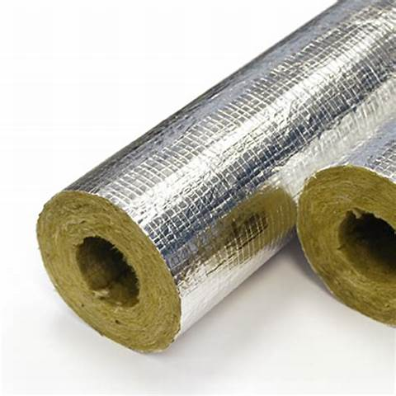
Цилиндры базальтовые теплоизоляционные EXPERT ISOL
Область применения
Описание:
Теплоизоляционные цилиндры из базальтового волокна.
Преимущества:
Простота монтажа
Пожарная безопасность
Устойчивость к воздействию влаги
Широкий диапазон температуры применения
Высокий уровень звукоизоляции
Высокая стойкость к агрессивным химическим веществам
Высокая биостойкость
Долговечность
Удобство транспортировки и хранения

Slide 4
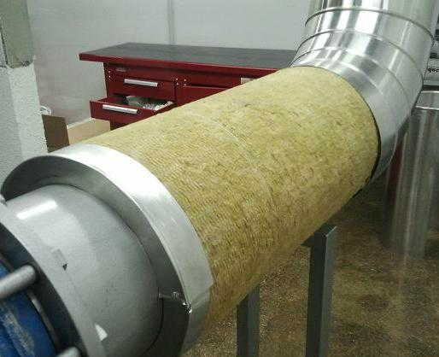
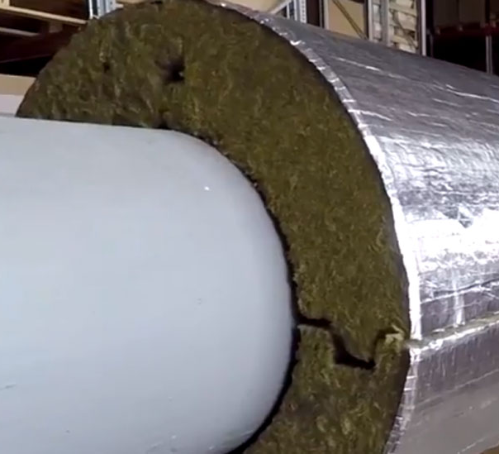
Цилиндры базальтовые теплоизоляционные EXPERT ISOL
Область применения
Область применения:
Цилиндры применяются для тепловой и звуковой изоляции:
трубопроводов тепловых сетей при надземной (на открытом воздухе, в подвалах, помещениях) и подземной (в каналах, тоннелях) прокладках;
технологических трубопроводов с положительными и отрицательными температурами всех отраслей промышленности, включая пищевую, предприятий микробиологии, радиоэлектроники и других, где требуется соблюдение условия повышенной чистоты воздуха в помещении;
трубопроводов горячего и холодного водоснабжения в жилищном и гражданском строительстве, а также на промышленных предприятиях;
фланцевых соединений трубопроводов, муфтовой и фланцевой арматуры

Slide 5
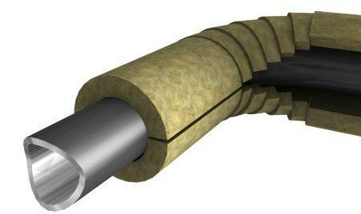
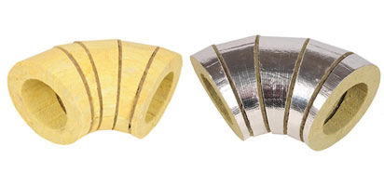
Цилиндры базальтовые теплоизоляционные EXPERT ISOL
Основные системы, нуждающиеся в изоляции:
К основным системам, нуждающимся в изоляцию трубопроводов в первую очередь, следует отнести:
отопление (линии, пролегающие как внутри помещений, так и снаружи);
сточные воды (внутренние и наружные трубопроводы, если температура окружающего воздуха может опускаться ниже нуля);
технологические системы (точнее, их участки, которые нуждаются в поддержке заданного температурного режима);
канализация (внутренние и наружные трубопроводы, если температура окружающего воздуха может опускаться ниже нуля);
водоснабжение (внутренние и наружные трубопроводы, если температура окружающего воздуха может опускаться ниже нуля);
системы вентиляции;
промышленное оборудование.

Slide 6
Цилиндры базальтовые теплоизоляционные EXPERT ISOL
Типы цилиндров по материалам
Материал | Вспененный полиэтилен | Вспененный пенополистирол | Вспененный пенополиуритан | Миниральная вата
Особенности конструкции цилиндра | Полая трубка с 1 продольным разрезом | 2 полуцилиндра с системой крепления «шип-паз» | Полая трубка с 1 продольным разрезом | Полая трубка с 1 продольным разрезом или составные элементы
Температура эксплуатации, °С | До 650 | От -110 до +85 (при более высоких температурах сначала монтируется мин. вата (больше 3 см) |  | От -180 до +650
Срок службы | До 50 лет | До 50 лет | До 50 лет | До 50 лет
Размеры: Длина, м Диаметр, мм Толщина стенок, мм |  | 2 32-530 30-100 | 2 32-1120 30-60 | 0,5-1,2 (базовый размер – 1 м) 8-1600 (внутренний) 20-220
Класс пожарной безопасности | Г1-Г4 | Г1-Г4 | Г1-Г4 | Некашированный: НГ С фольгой: КМ1 (Г1)
Плюсы | Подходит для тонких трубопроводов с большим количеством изгибов |  | Довольно большой срок эксплуатации Хорошие показатели звукоизоляции | Самая высокая температура теплоизоляции Отсутствие зазоров
Минусы | Только для внутренних работ | Всегда составная конструкция Его любят грызуны | Высокая стоимость | Относительно высокая гигроскопичность

Slide 7
Цилиндры базальтовые теплоизоляционные EXPERT ISOL
Технические характеристики
Параметр | Значение
Температура применения, °С | От -180 до +650
Плотность, кг/м³ | 75, 100, 120, 150, 200
Группа горючести: Без обкладки В обкладке армированной фольгой | КМ0 (НГ) КМ1 (Г1, В1, Д1, Т1)
Водопоглащение при кратковременном и частичном погружении не более, кг/м² | 1,0
Теплопроводность, Вт/(м*К), не более: λ10 λ25 λ125 λ300 | 0,034-0,036 0,036-0,038 0,049-0,051 0,081-0,082
Водостойкость (рН) | 3
Линейные размеры: Длина, м Диаметр, мм Толщина стенок, мм | 1 8-1600 (внутренний) 20-220
Цена на цилиндры зависит от:
Плотности
Диаметра
Толщины стенок
Также нужно знать для расчета стоимости
Геометрические размеры трубы или элементов
Условия эксплуатации

Slide 8
Цилиндры базальтовые теплоизоляционные EXPERT ISOL
Технология монтажа
Монтаж цилиндров прост:
Труба очищается от влаги и грязи
Цилиндр примеряется к месту установки: отсутствие «горбов» свидетельствует о том, что размеры скорлупы были правильно подобраны.
Монтаж осуществляется так, чтобы продольные швы были расположены со смещением.
В случае монтажа цилиндров на конструкции вертикального типа необходимо ставить специальные укрепляющие кольца с шагом 4 метра. Это предотвратит сползание утеплителя.
При установке каждый новый цилиндр должен максимально плотно прилегать к соседнему.
В случае применения не кашированного цилиндра, его необходимо дополнительно укреплять при помощи прочной проволоки.
Места соединения кашированных цилиндров дополнительно герметизироваться алюминиевым скотчем

